Slide 2
Các vế của câu ghép được nối trực tiếp với nhau.
Các vế của câu ghép được nối với nhau bằng một kết từ.
Các vế của câu ghép được nối với nhau bằng một cặp kết từ.
Các vế của câu ghép được nối với nhau bằng một cặp từ hô ứng.

Slide 5
1. Tìm câu ghép trong các đoạn văn dưới đây và cho biết các vế của mỗi câu ghép được nối với nhau bằng cách nào.
a. ⁽¹⁾ Làng Tày, làng Dao ven suối và trong rừng, nhưng làng người Mông ở chơ vơ đỉnh núi, giữa cỏ tranh mênh mông. ⁽²⁾ Vách và mái nhà đều ghép bằng những miếng gỗ pơ-mu, nhà nhà ám khói sạm đen tưởng như làng xóm liền với trời xanh. ⁽³⁾ Xung quanh nhà nào cũng sum se những đào, những lê. ⁽⁴⁾ Giữa mùa đông, hoa lê trắng ngần. ⁽⁵⁾ Vào đầu xuân, hoa đào nở hồng cả trời.
(Tô Hoài)
b. ⁽¹⁾ Gió bấc thổi ào ào qua khu rừng vắng. ⁽²⁾ Những cành cây khẳng khiu chốc chốc run lên bần bật. ⁽³⁾ Mưa phùn lất phất... ⁽⁴⁾ Bên gốc đa, một chú thỏ bước ra, tay cầm một tấm vải dệt bằng rong. ⁽⁵⁾ Thỏ tìm cách quấn tấm vải lên người cho đỡ rét, nhưng tấm vải bị gió lật tung, bay đi vun vút. ⁽⁶⁾ Thỏ đuổi theo. ⁽⁷⁾ Tấm vải tròng trành trên ao. ⁽⁸⁾ Thỏ vừa đặt chân xuống nước đã vội co chân lên. ⁽⁹⁾ Thỏ cố khều nhưng đưa chân không tới.
(Võ Quảng)

Slide 6
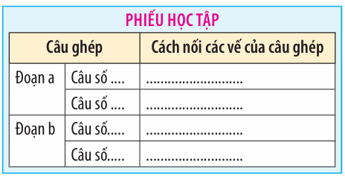
HOÀN THÀNH PHIẾU HỌC TẬP

Slide 7
CÂU GHÉP |  | CÁCH NỐI CÁC VẾ CÂU GHÉP
Đoạn a | Câu số 1
 | Câu số 2
Đoạn b | Câu số 4
 | Câu số 5
Hai vế câu Làng Tày, làng Dao ven suối và trong rừng và làng người Mông ở chơ vơ đỉnh núi, giữa cỏ tranh mênh mông nối với nhau bằng kết từ nhưng.
Hai vế câu Vách và mái nhà đều ghép bằng những miếng gỗ pơ-mu và nhà nhà ám khói sạm đen tưởng như làng xóm liền với trời xanh được nối trực tiếp với nhau bằng dấu phẩy.
Hai vế câu Bên gốc đa, một chú thỏ bước ra và tay cầm một tấm vải dệt bằng rong được nối trực tiếp với nhau bằng dấu phẩy
Hai vế câu Thỏ tìm cách quấn tấm vải lên người cho đỡ rét và tấm vải bị gió lật tung, bay đi vun vút được nối với nhau bởi kết từ nhưng.

Slide 8
2. Tìm cặp kết từ hoặc cặp từ hô ứng thay cho bông hoa để tạo câu ghép.
a. Nếu em có một khu vườn rộng thì em sẽ trồng thật nhiều loại cây.
b. Vì thành phố này không sầm uất, hiện đại nên nó rất hấp dẫn du khách.
c. Mọi người càng đối xử tốt với nhau thì cuộc sống càng tốt đẹp hơn.

Slide 9
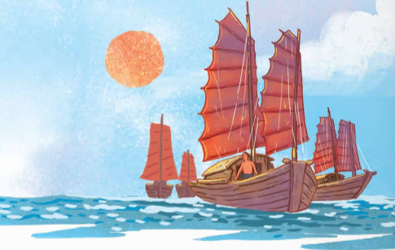
3. Viết đoạn văn (3 – 5 câu) về bài thơ Đoàn thuyền đánh cá, trong đó có câu ghép chứa kết từ để nối các vế câu.

Slide 10
Đoàn thuyền đánh cá cứ thế nối đuôi nhau, ngày ngày tiến ra khơi. Có lẽ những người thợ thuyền cá luôn yêu đời và say nghề bởi họ hiểu không còn một nghề nào, không còn một công việc nào đem lại cho họ cuộc sống tốt như nghề cá. Cứ mỗi lần quăng lưới là lại mỗi lần nuôi hi vọng về một mẻ cá đầy ắp. Chừng nào còn thấy những đoàn thuyền rong ruổi, đuổi nhau trên miền biển thì chừng ấy ta còn biết tiềm năng của biển, sức mạnh kinh tế mà Việt Nam ta có lớn tới nhường nào.

